Slide 1

Google DeepMind: Investigación y Desarrollo
Tecnologías Emergentes - Tarea Grupal 5
Profesor: Raúl Valdés
Integrantes: Andrés Arqueros, Agustín Campos, Vicente Carrasco

Slide 2

El Problema que Abordó DeepMind
Rigidez de la IA Tradicional
Requería I+D Fundamental
Los sistemas de IA solo ejecutaban tareas programadas explícitamente, sin capacidad de generalización ni adaptación a nuevos desafíos sin intervención humana constante.
No era un problema de ingeniería, sino de ciencia. Necesitaba investigar la intersección entre neurociencia y Deep Reinforcement Learning.

Slide 3
Innovación Radical
Paradigma Nuevo
AlphaGo
AlphaFold
Introdujo un enfoque de aprendizaje completamente nuevo, no mejoró incrementamente sistemas existentes.
Maquina que aprende a jugar sin programación específica para cada movimiento.
Plegamiento de proteínas que rompió limitaciones tecnológicas previas.
Este nivel de innovación redefine las reglas de la industria y crea nuevas categorías de mercado.

Slide 4
Activos Clave Generados
Software y Algoritmos
Know-how
Arquitecturas de redes neuronales (DQN, Transformers) y modelos de frontera como Gemini.
El equipo de investigación más avanzado del mundo, cuya experiencia es el activo más escaso en IA.
Datos Propietarios
Ecosistema
Inmensas bases de datos de entrenamiento generadas mediante simulaciones complejas.
Infraestructura física de procesamiento (TPU) optimizada para sus algoritmos.

Slide 5




Protección de la Innovación
Protección Jurídica
Secreto Técnico
Velocidad
Patentes y derechos de autor para arquitecturas de modelos y métodos de procesamiento.
Complejidad y escala de cómputo como barrera de entrada natural.
Lanzamiento de mejoras antes de que la competencia replique versiones anteriores.
Dificultad de copia: El know-how para entrenar modelos masivos es casi imposible de replicar sin la infraestructura original.

Slide 6
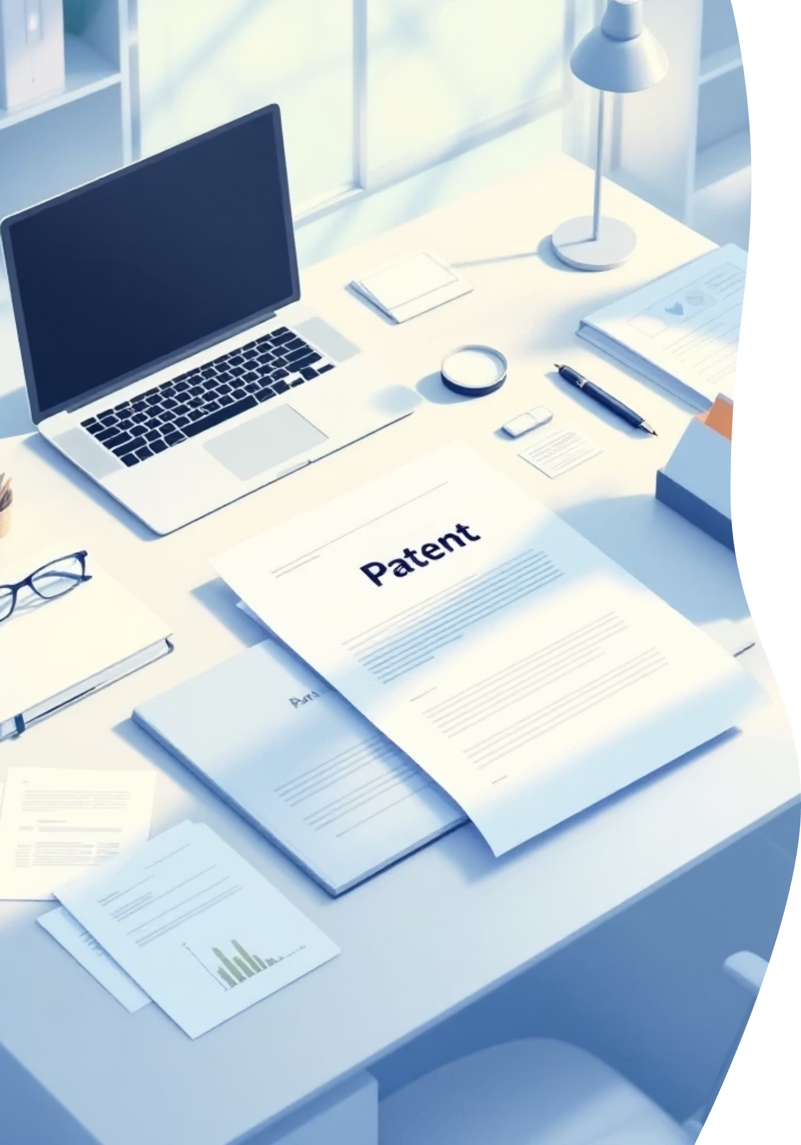
Estrategia de Propiedad Intelectual
Estrategia Ofensiva
Estrategia Defensiva
Patentes para bloquear competidores en mercados verticales de alto margen como biotecnología y optimización industrial.
Publicación en Nature y Science para establecer estándares abiertos que atraigan talento y eviten que otros patenten cimientos.
Esta táctica de "liderazgo por ecosistema" controla el núcleo de la tecnología mientras permite uso periférico abierto.

Slide 7
Coherencia con el Modelo de Negocio
01
02
03
Reducción de Costos
Pricing Premium
Escalabilidad Global
IA de DeepMind redujo el gasto energético de Google en un 40%.
Exclusividad de herramientas permite servicios de consultoría y nube a precios superiores.
Automatización del aprendizaje permite lanzamiento de productos con intervención humana mínima.

Slide 8

Riesgos de Apropiación de Valor
Copia por Competidores
Crecimiento de modelos Open Source (Meta, Mistral) amenaza la exclusividad de modelos cerrados.
Regulación
Leyes de transparencia que obliguen a revelar funcionamiento interno de algoritmos de IA.
Sustitutos en el Mercado
Aparición de arquitecturas más eficientes que no dependan del enfoque actual de DeepMind.

Slide 9
Conclusiones Clave
Innovación Radical
Estrategia Híbrida IP
Ventaja Sostenible
Paradigma de aprendizaje completamente nuevo que redefine las reglas de la industria.
Combina protección ofensiva con apertura defensiva para liderazgo por ecosistema.
Integración de activos intangibles crea barreras de entrada difíciles de superar.
"La rápida democratización de la IA es el mayor riesgo para empresas que basan su valor solo en superioridad técnica."

Slide 10
Bibliografía
Accenture (2023). Total enterprise reinvention: The role of AI in value creation.
Bain & Company (2024). Technology Report 2024: Post-hype AI strategy.
Boston Consulting Group (2024). The most innovative companies 2024.
Forrester (2024). The Forrester Wave™: AI Infrastructure Solutions, Q1 2024.
Gartner (2025). Magic Quadrant for Cloud AI Developer Services.
McKinsey & Company (2023). The economic potential of generative AI.
McKinsey & Company (2024). The state of AI in 2024.

